Slide 1

Родительское собрание
«Духовно-нравственное развитие ребенка в детском саду и семье»
ВОСПИТАТЕЛИ: Белавина Е.В.
Герута Е.В.

Slide 2
«Забота о воспитании нравственности и чувства благочестия должна начинаться с раннего детства….»
Я.А.Каменский
Цель: Формировать у родителей представление о духовно-нравственной составляющей в личностном развитии ребенка ,о способах и методах нравственного воспитания детей в детском саду и семье.

Slide 3
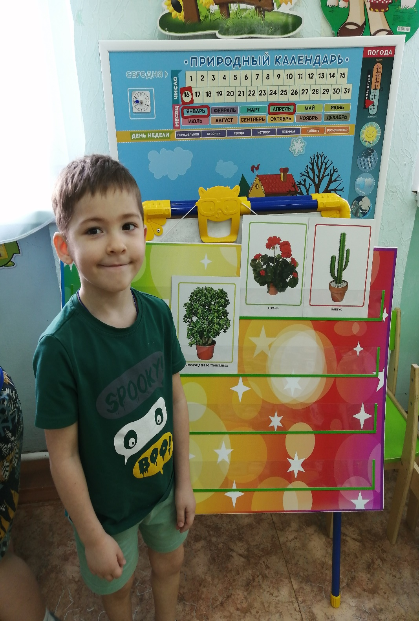
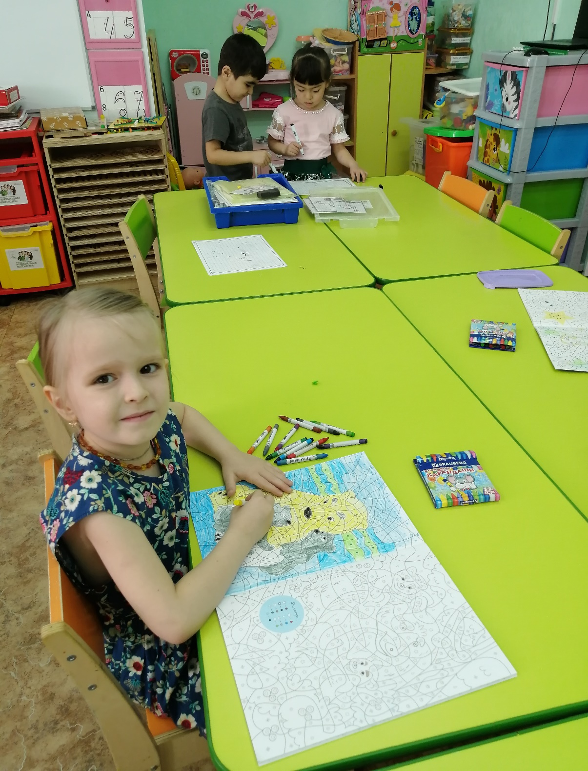

Slide 4
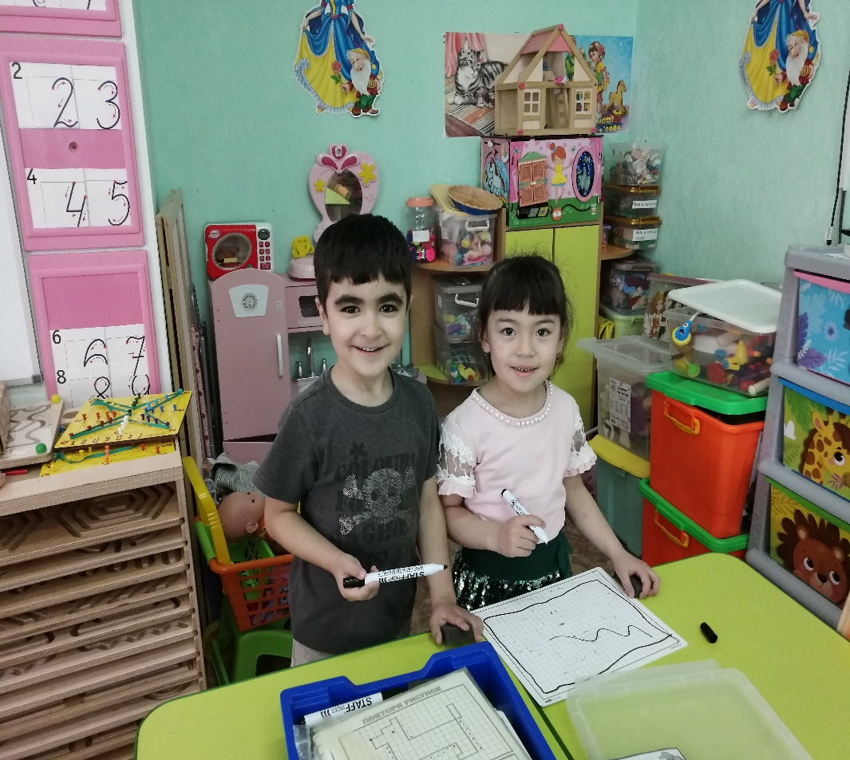
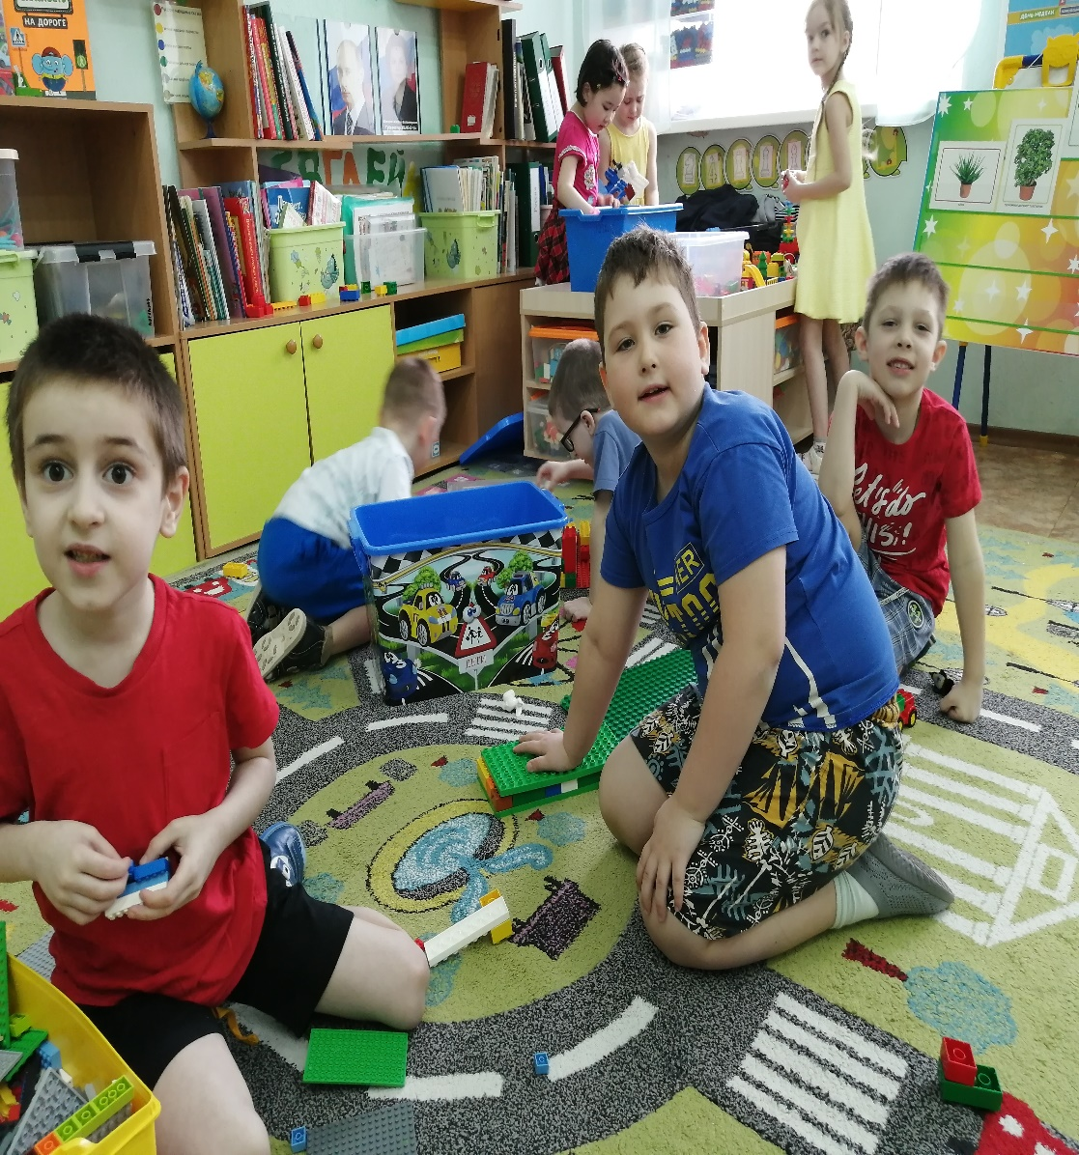

Slide 5
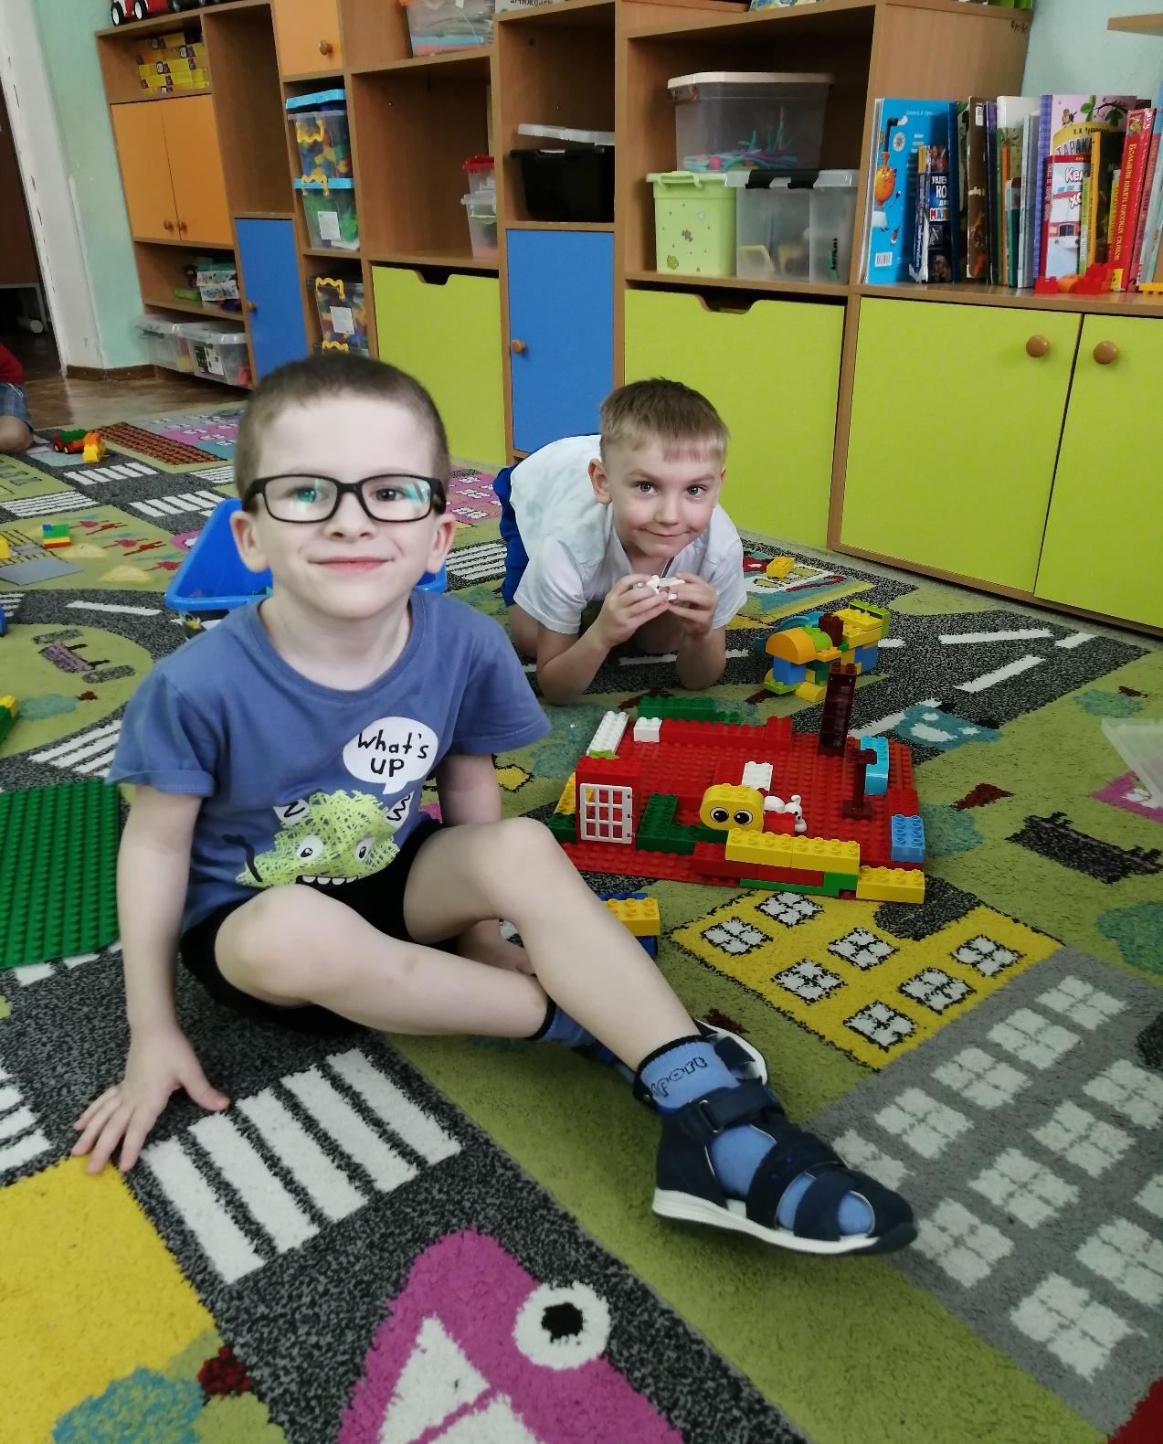
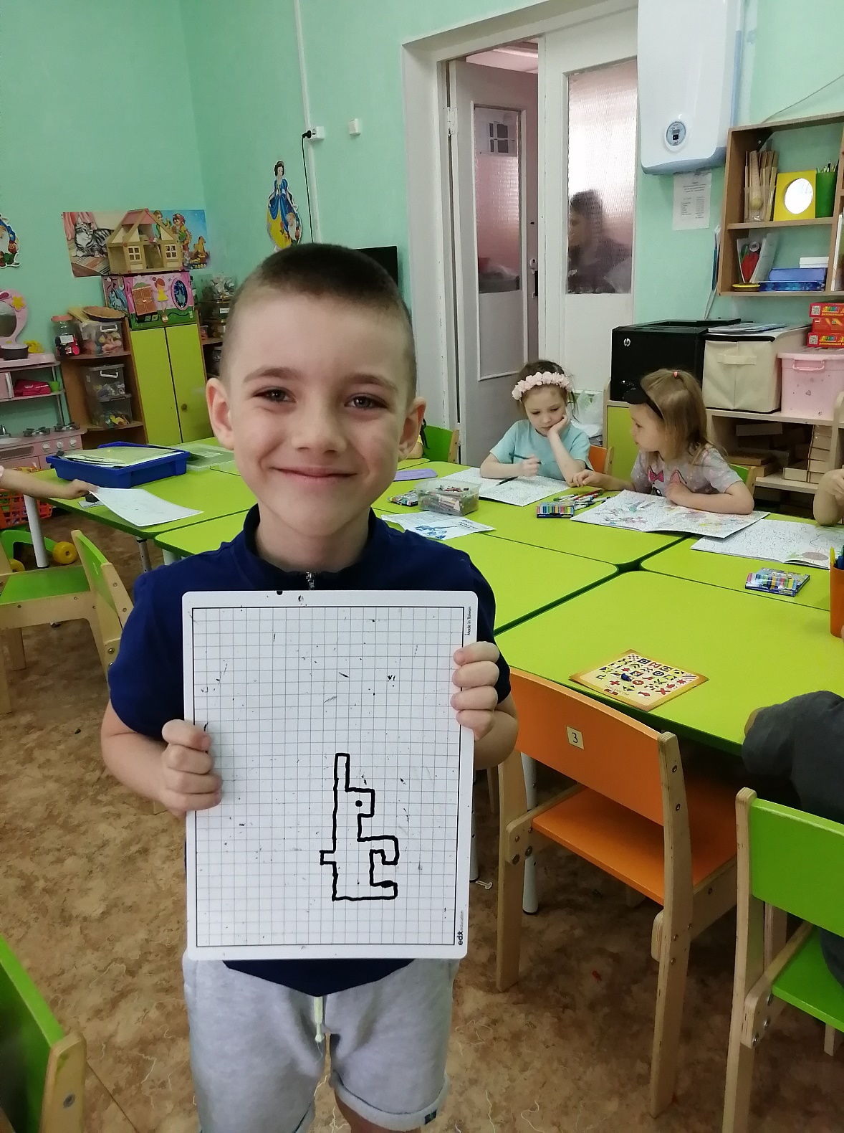

Slide 6
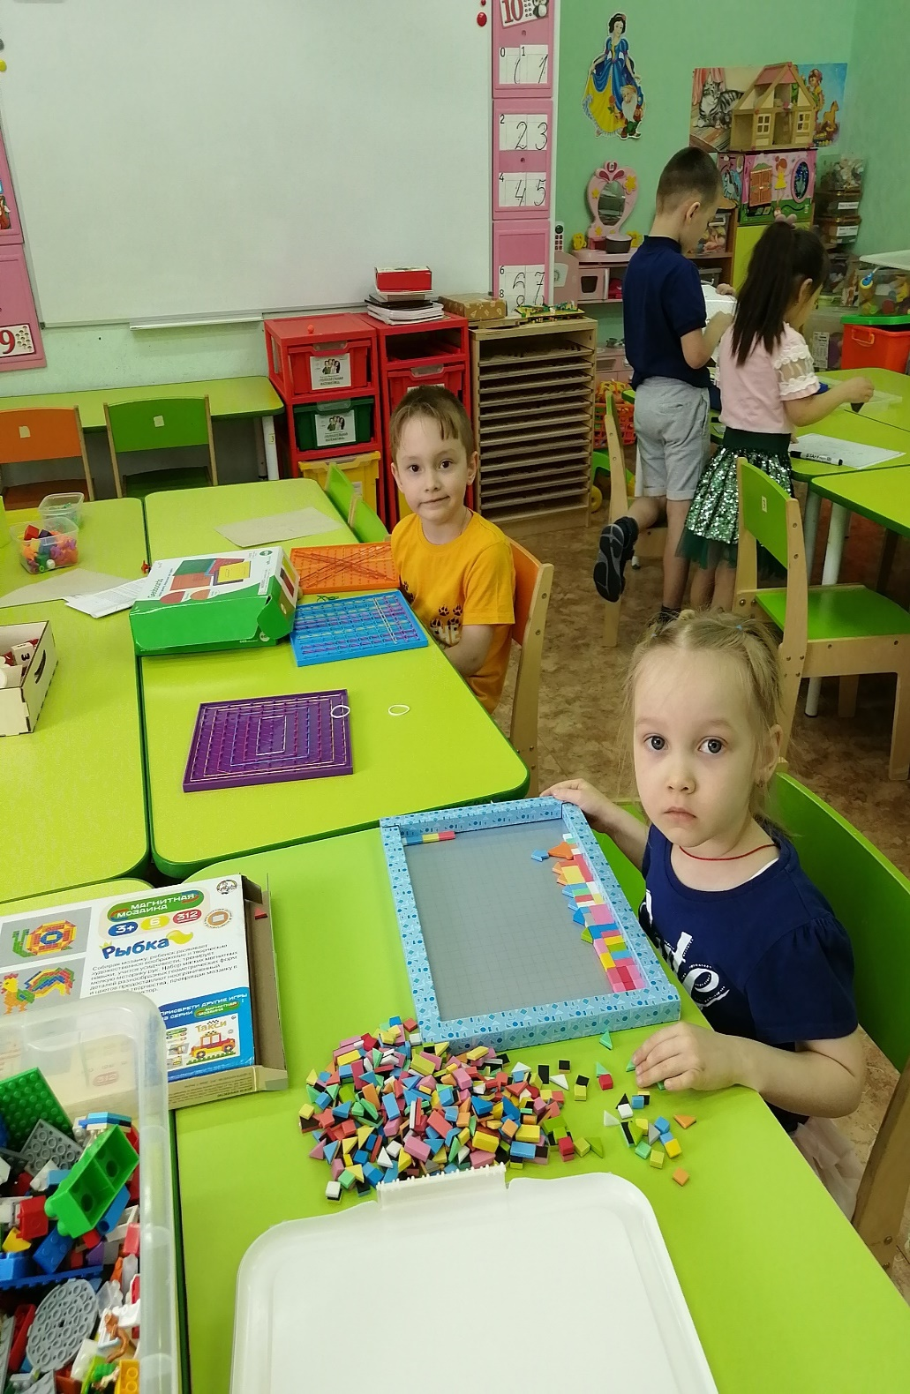
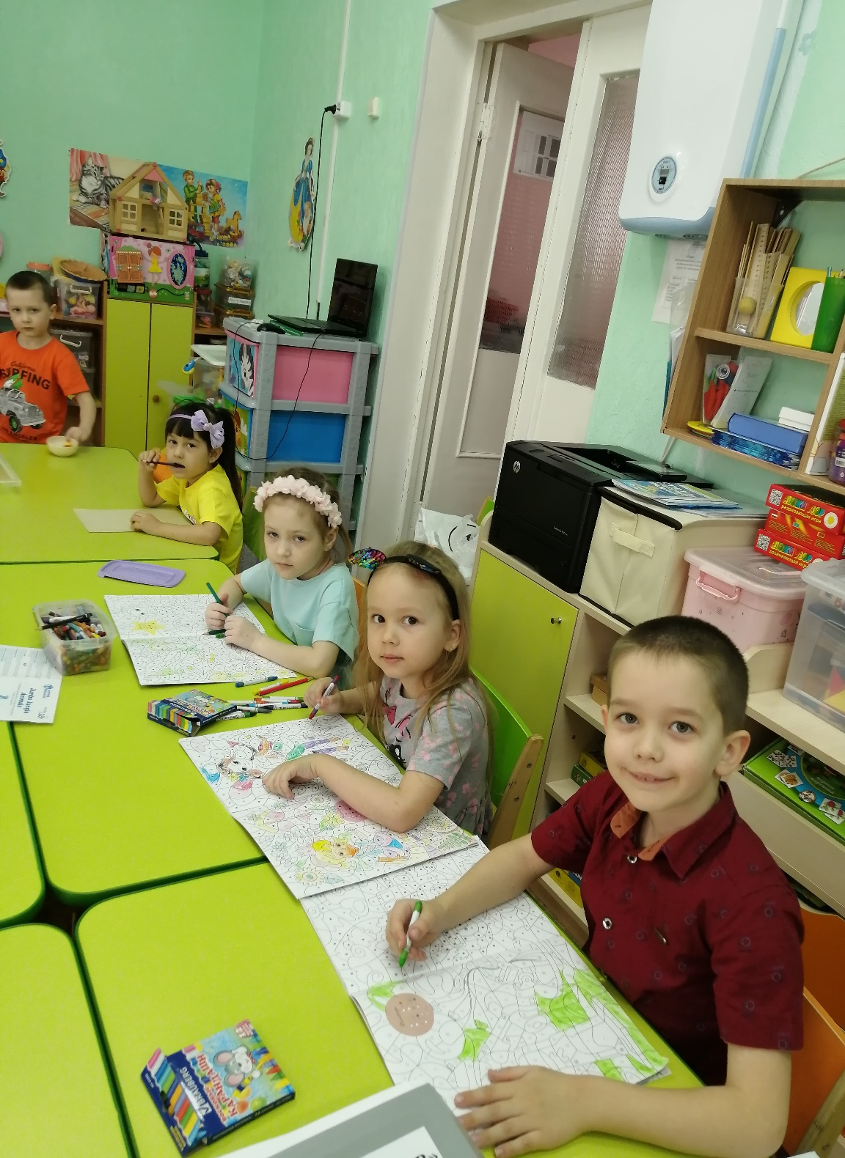

Slide 7
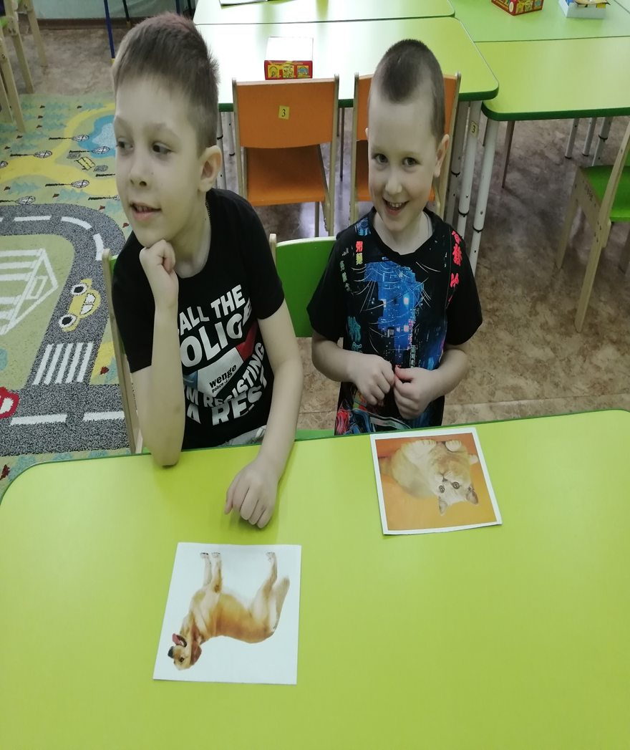
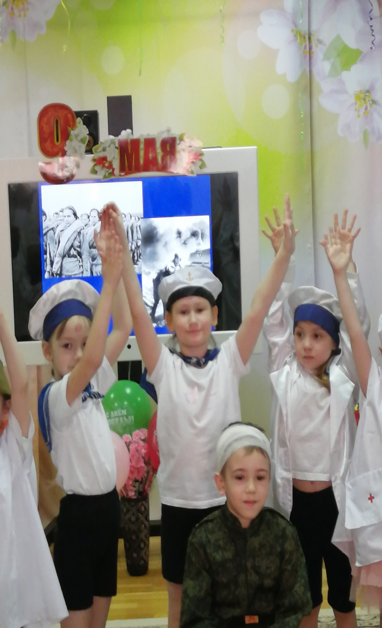

Slide 8
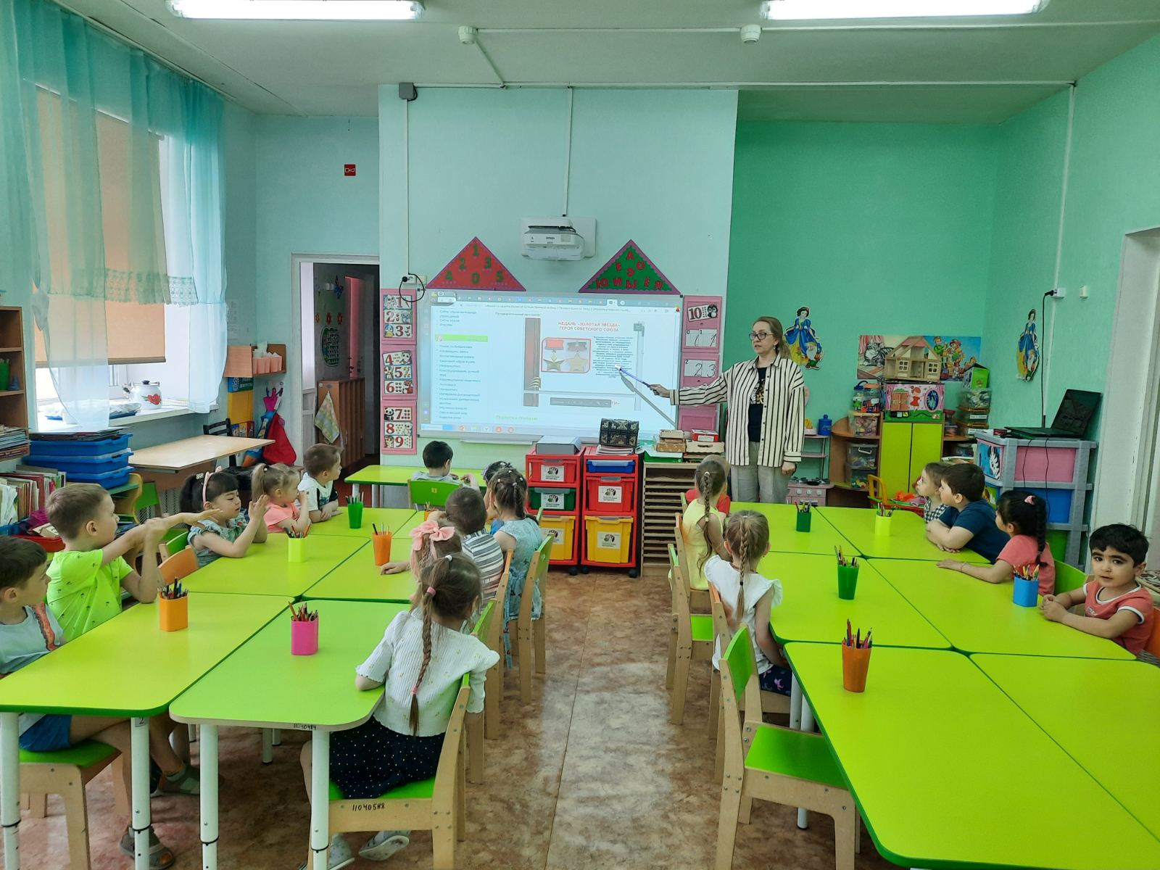

Slide 9
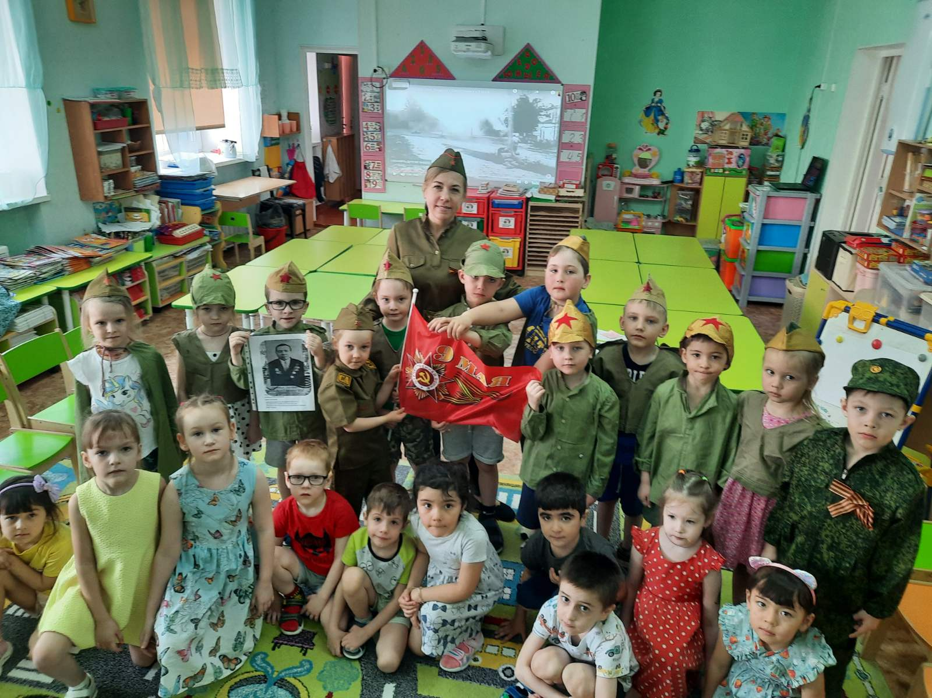

Slide 10
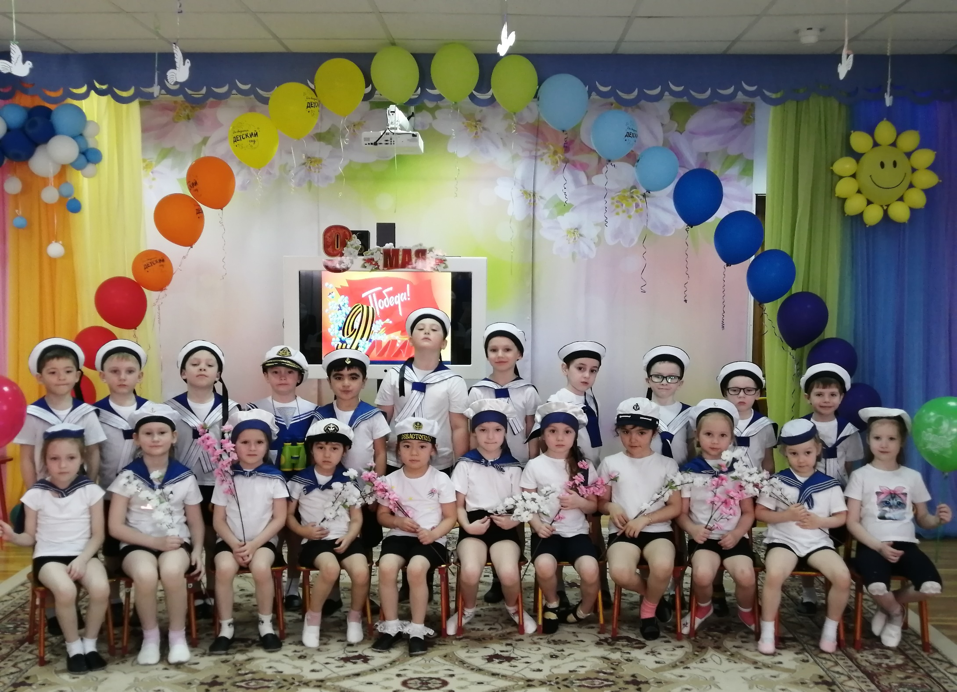

Slide 11
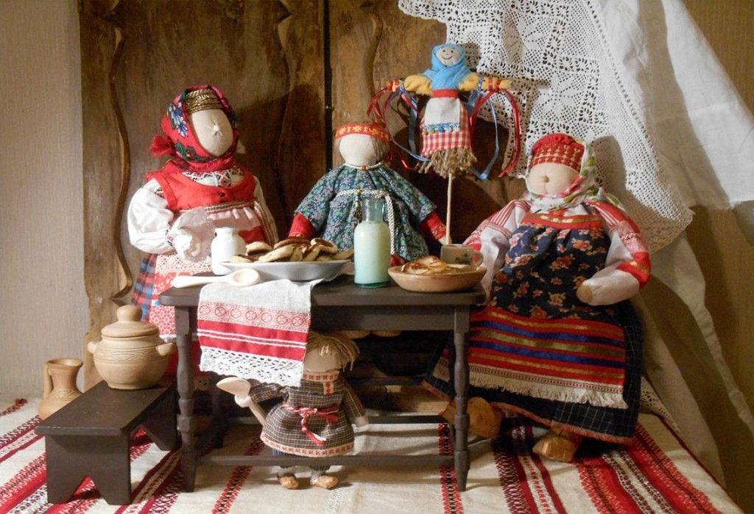
«СЛАВЯНСКИЕ
КУКЛЫ-ОБЕРЕГИ»

Slide 12
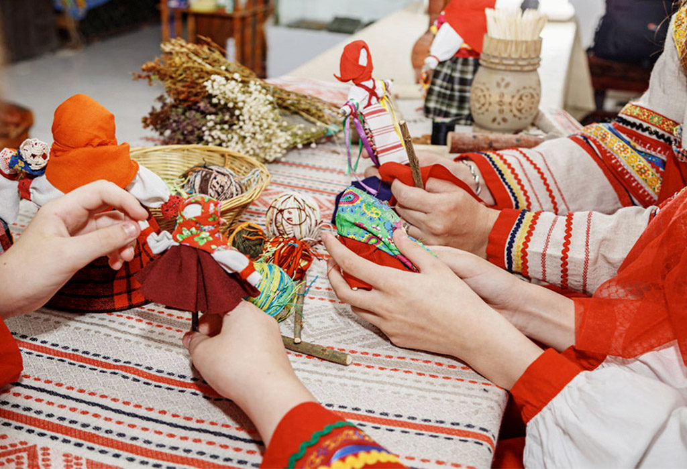
Повседневная жизнь наших
предков от младенчества и
до самой смерти сопровождалась
всевозможными оберегами.
Славяне мастерили их
самостоятельно или просили
помощи у старших в роду.
Популярным видом оберегов были куклы. Их делали из того, что попадалось под руку: из веточек, соломы, обрывков ткани, ленточек и бусин. Просто так, от безделья, этим не занимались. Для создания тряпичной или соломенной фигурки обязательно нужна была причина.
Глазливые соседи, частые болезни ребенка, скандалы дома – все это служило поводом для изготовления оберега. Такие куколки назывались обережными. Но были и другие – обрядовые. Их не использовали каждый день, доставая только по праздникам.

Slide 13
Иголки, ножницы и прочие острые рукодельные принадлежности идут в ход только на подготовительном этапе. Скреплять заготовки придется без них, с помощью одних лишь нитей.
Традиционные народные куклы не наделяют чертами владельца или его родственников. Безликость фигурки не дает темным сущностям вселиться в нее и натворить беды.
Еще один важный момент – кукла должна быть закончена за один присест. Считается, что растягивание работы рассеивает энергию, вкладываемую в оберег,
тем самым ослабляя его силу.
Используйте только натуральные
материалы. Славяне с почтением
относились к природе. Они
полагали, что все, полученное
природным путем, обладает мощным,
позитивным зарядом энергии.

Slide 14
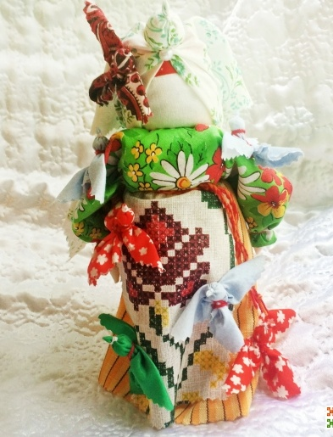
ПТИЦА-РАДОСТЬ
По правилам на куколку цепляют миниатюрные фигурки птиц, а косынку на ее голове завязывают особым образом – так, чтобы она напоминала крылья. Тайна заключается в том, что славяне связывали возвращение птиц из теплых краев с приходом весны. Когда теплое время года задерживалось, они самостоятельно призывали весну с помощью обряда превращения в птиц.

Slide 15
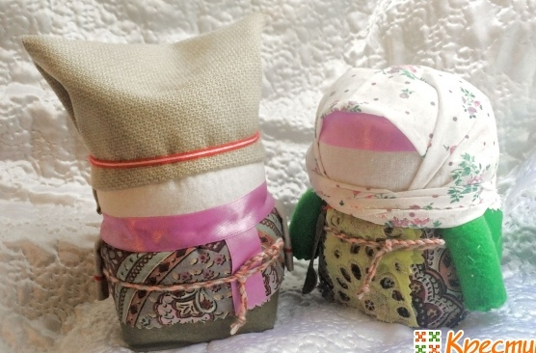
КРУПЕНИЧКА и МУЖИЧОК-БОГАЧ
Крупеничка и Богач считаются одними из первых кукол, которые появились у славянских народов. Дело в том, что издревле люди нашей страны зарабатывали на жизнь разведением домашнего хозяйства, в частности, выращивали пшеницу, другие хозяйственные крупы в огороде. Есть даже пословица, гласящая «без хлеба да без каши ничтожны труды наши». Понятно, что добыча зерна являлась необходимой, и если урожай по каким-то причинам получался меньший, то для семьи это было настоящей катастрофой. Именно поэтому тряпичные куклы Крупеничка и Богач наполнялись зерном, что значит, символизирует то, что в семье будет всегда достаток, что они будут богаты.

Slide 16
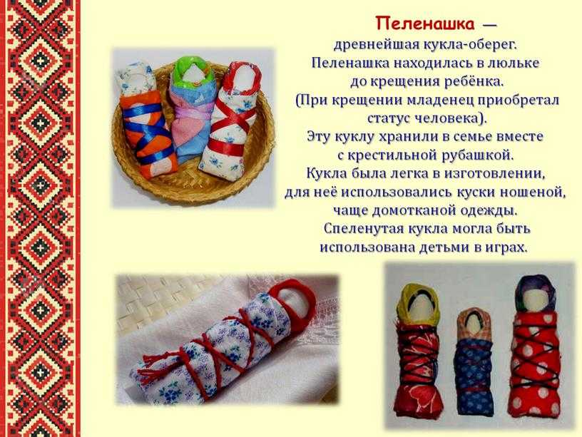

Slide 17
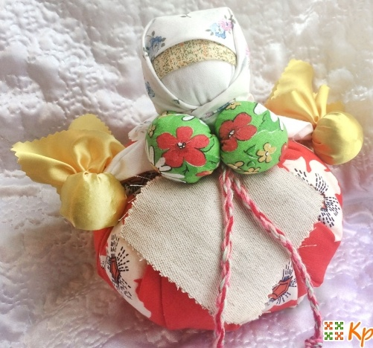
КУБЫШКА-ТРАВНИЦА
Значение этой ляльки определялось тем, какие травы в нее клали. Традиционно она становилась семейным оберегом, помогала очищать в доме воздух, отгонять болезни. Но вообще эта кукла универсальна в использовании. С ее помощью можно уберечься от злых сил, привлечь любовь или же сделать игрушку для ребенка, помогающую ему оставаться полным сил. Мята – оказывает успокаивающее воздействие, расслабляет нервную систему.
Зверобой, по поверьям, отпугивает нечистую силу. лечит болезни внутренних органов и помогает избавиться от депрессии.
Чабрец известен своим антисептическим свойством — борется с воспалениями, помогает от кашля, бессонницы.
Ромашка, успокаивает, а также обеззараживает.
Душица ускоряет выздоровление от простуды, очищает воздух от микробов.
Лаванда помогает избавиться от головной боли.
Полынь и одуванчик обеспечат хороший аппетит.

Slide 18
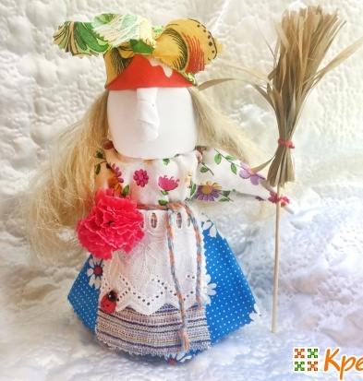
Она является хранительницей домашнего очага и защитой от злых людей. Если повесить у себя в доме Бабушку Ягу, она будет защищать его от сглаза и зла. Если поместить Ягусю на кухне — она с радостью примет всех гостей за свой стол, и накормит всех, и напоит, еще и в дорожку сумочку сложит. Поэтому если вы часто собираетесь на кухне семьей или с друзьями, а может ваш дом часто посещают далекие гости, расположите оберег на кухне. Место у оберега на кухне должно быть почтенное, чтобы бабушка Яга всех видела. Для защиты дома разместите Ягу в прихожей. Так она будет защищать дом от злых людей и привлекать в него добрых и нужных. Она будет следить, кто вхож в этот дом, а кто нет.
Если посадить Ягусю возле рабочего места и получить от нее благосклонность, то ваши дела пойдут вверх.
БАБА-ЯГА

Slide 19
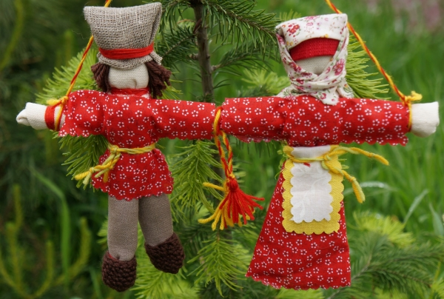
НЕРАЗЛУЧНИКИ
По традиции их дарили в день свадьбы. Такой подарок нельзя было выбрасывать – его ставили на видное место и просили о помощи, когда в отношениях наступал трудный период. Славяне верили, что он помогал сохранять любовь, защищая от ссор и разлучниц. Талисман изготавливали особым способом – куклы обязательно держались за руки. Причем, руки им не скрепляли, а объединяли в одну с самого начала. Для рук использовали одну палочку, на которую цепляли две фигурки – мужчину с женщиной.

Slide 20

.

Slide 21
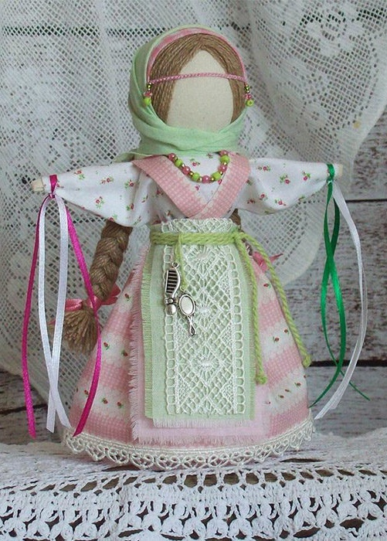
ЖЕЛАННИЦА
Желанница – исполняет просьбы и мечты. Делать эту куклу нужно было собственноручно, без посторонней помощи, никого не подпуская наблюдать за процессом. После изготовления талисман тоже старались спрятать от чужих – чтобы они не сглазили оберег. Эта кукла была сильнее обычного талисмана на счастье. Ведь она не просто притягивала к своему хозяину позитив, а исполняла его желания. Желаннице под силу выполнить любое маленькое поручение. Но она справится и с большой мечтой.Учтите, что этот, как и другие обереги славян, настроен на волну добра. Лялька не будет выполнять злые человеческие прихоти. Но она с охотой поможет человеку с добрым сердцем, живущему в согласии с Миром и почитающим свой род.

Slide 22
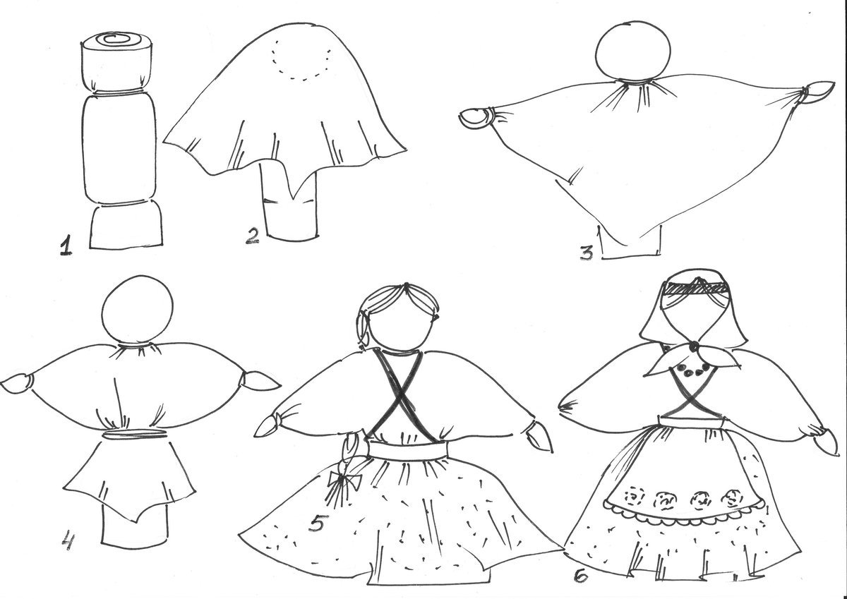

Slide 23
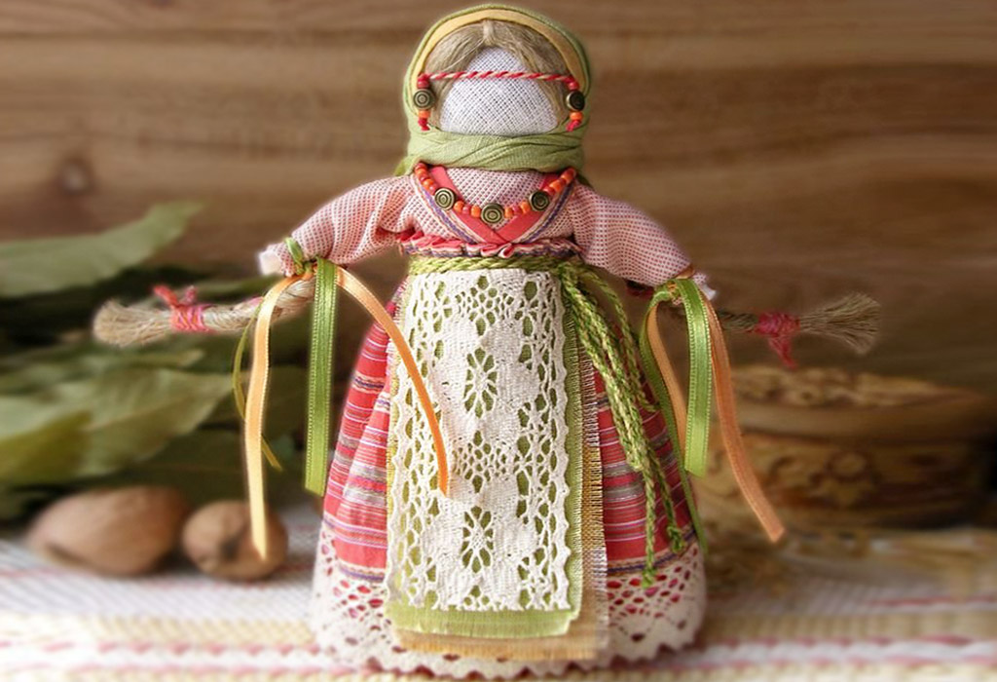

Slide 24
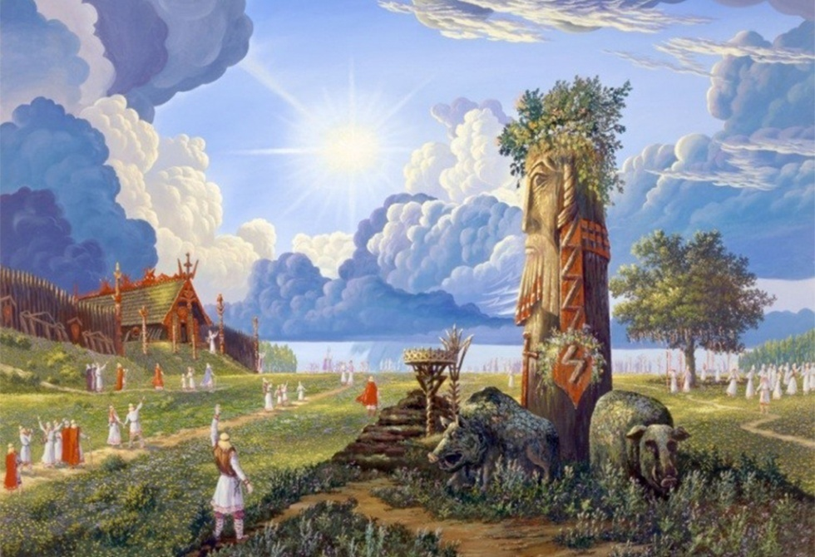
Значение некоторых русских народных оберегов со временем затерялось, но большая часть из них дошла до нас в таком виде, в каком их использовали наши пращуры. Это богатое наследие славянской символики позволяет не только удовлетворить любопытство, но и лучше понять наших предков, отыскав с ними связь сквозь глубину веков. Славянские обереги готовы рассказать нам много интересного о том, как наши предки воспринимали свое существование. Наши предки славяне поклонялись неумолимой мощи и силе природы, опасаясь губительного влияния темных сил.

